Slide 1


Slide 2
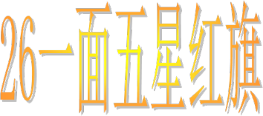
人教版语文第六册

Slide 3

初读提示：
1.自由朗读课文，读准字音，读通句子。
2.同桌之间互相检查生字。
3.想一想：课文写了一件什么事？

Slide 4
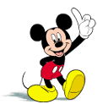
摊 奈 凝 竖 拇
我会认
把双手一摊
一脸的无奈
久久地凝视
竖起大拇指

Slide 5


课文讲的是“我”在国外读书时进行了一次漂流旅行，结果发生了意外，在处境艰难时，“我”拒绝了面包店老板用面包换国旗的要求。但最后“我”赢得了面包店老板的尊重和援助。

Slide 6
醒来的时候，发现自己被一块巨石挡住了，头和身子被撞伤了好几处，筏子和背包都无影无踪。我迷路了，在荒无人烟的大山里转来转去。直到第三天中午，我才来到一座小镇,走进一家面包店。

Slide 7
醒来的时候，发现自己被一块巨石挡住了，头和身子被撞伤了好几处，筏子和背包都无影无踪。我迷路了，在荒无人烟的大山里转来转去。直到第三天中午，我才来到一座小镇,走进一家面包店。

Slide 8
此时此刻：他多想 ！

Slide 9
醒来的时候，发现自己被一块巨石挡住了，头和身子被撞伤了好几处，筏子和背包都无影无踪。我迷路了，在荒无人烟的大山里转来转去。直到第三天中午，我才来到一座小镇,走进一家面包店。

Slide 10
阅读提示：
自由读第4到第10自然段,边读边用波浪线划记出面对面包店的老板要求用国旗换面包时“我”表现的句子，仔细体会体会。

Slide 11
我犹豫了一下，把国旗慢慢解下来，再展开。这面做工精致的五星红旗，经过河水的冲洗，依然是那么鲜艳。

Slide 12
我愣了一下，然后久久地凝视着手中的五星红旗。

Slide 13
我摇摇头，吃力地穿上大衣，拿着鲜艳的国旗，趔趔趄趄地向外走去。突然，我摔倒在地上，就什么也不知道了。

Slide 14
我犹豫了一下，把国旗慢慢解下来，再展开。这面做工精致的五星红旗，经过河水的冲洗，依然是那么鲜艳。
我愣了一下，然后久久地凝视着手中的五星红旗。
我摇摇头，吃力地穿上大衣，拿着鲜艳的国旗，趔趔趄趄地向外走去。突然，我摔倒在地上，就什么也不知道了。

Slide 15
老板听懂了我的话，却把双手一摊，表示一脸的无奈，说：“我讲究平等交易，我给你面包，你能给我什么呢？”
我醒来的时候，发现自己躺在医院的病房里，身边站着的就是面包店的老板。他见我醒了，冲我竖起大拇指，说：“安心养一养，费用由我来付。”

Slide 16
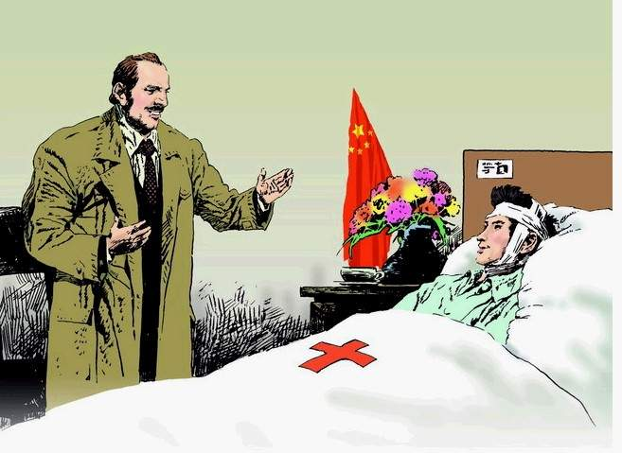


Slide 17
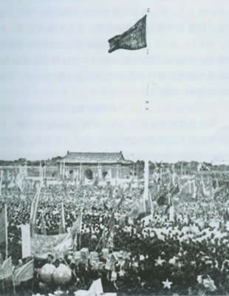
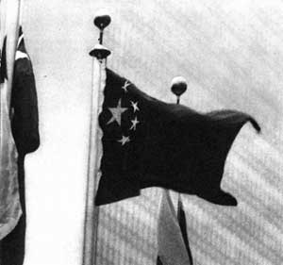
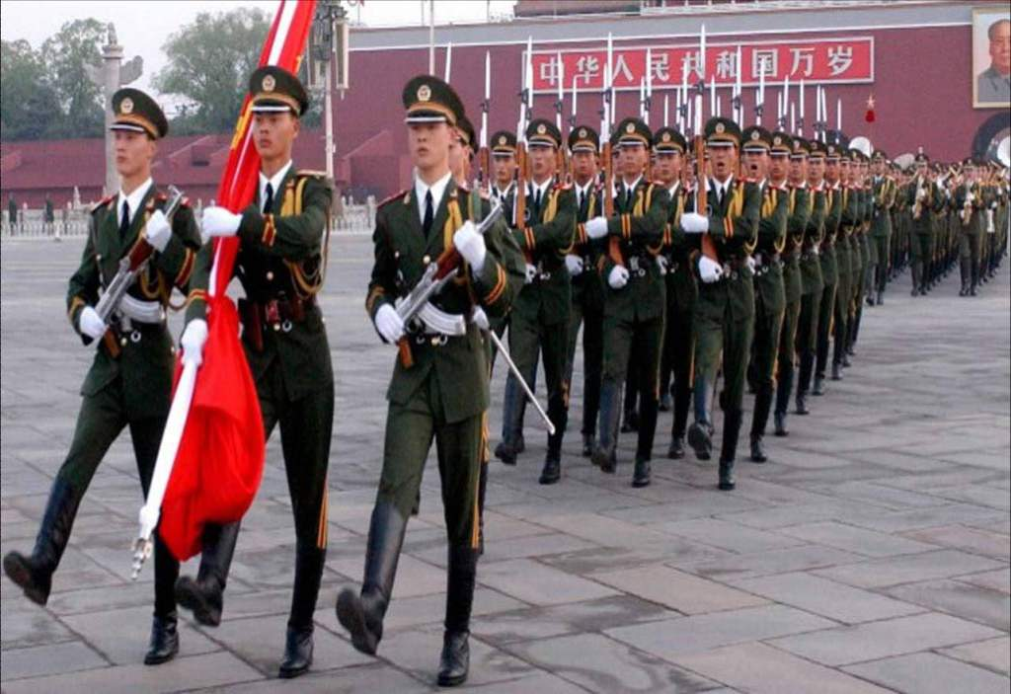
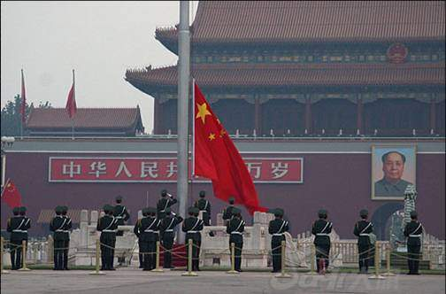
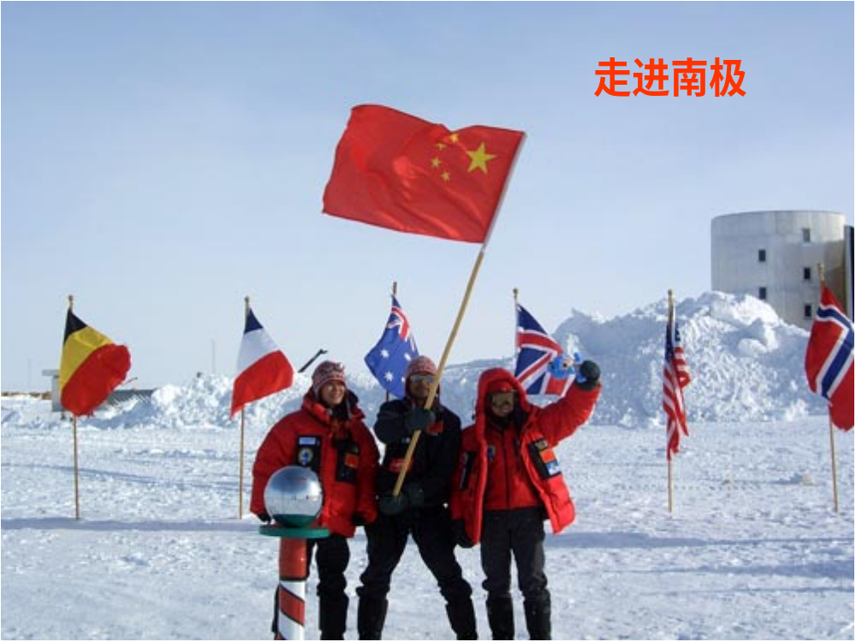
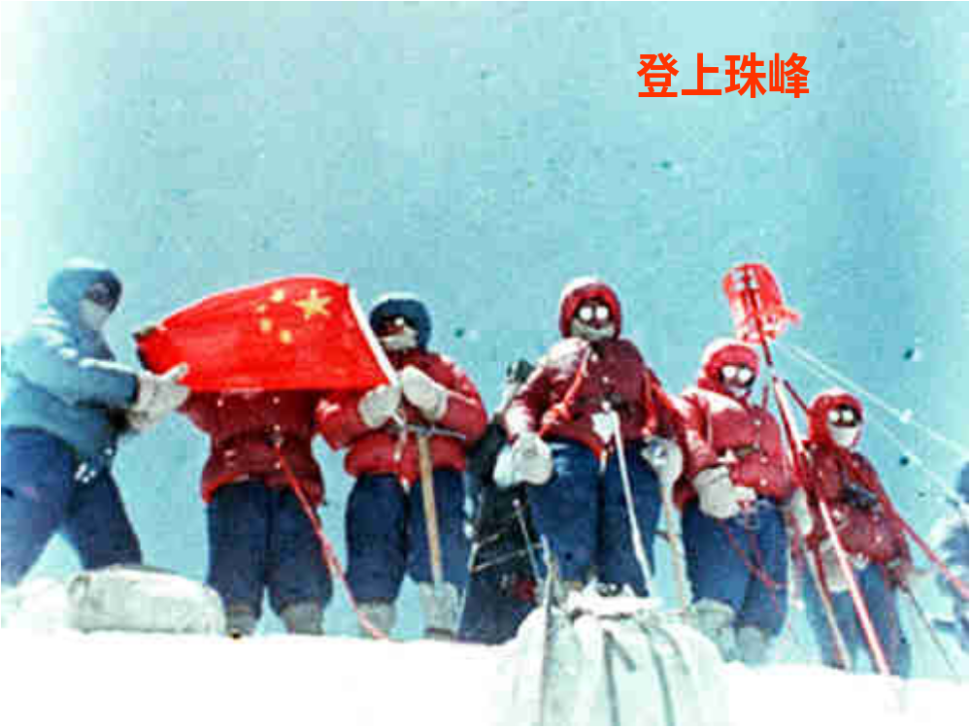
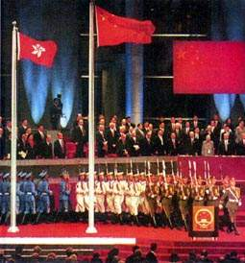
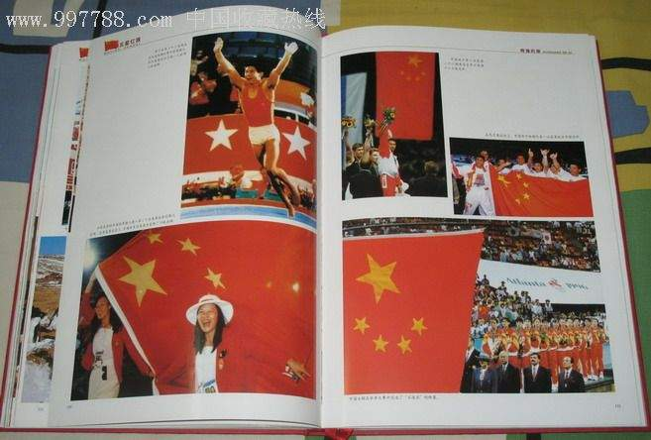
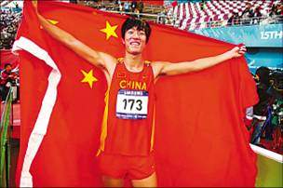
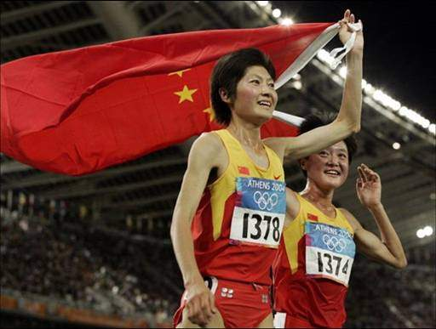
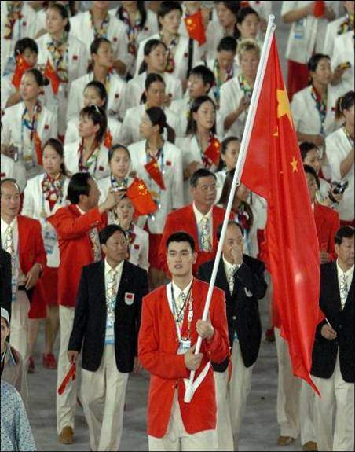
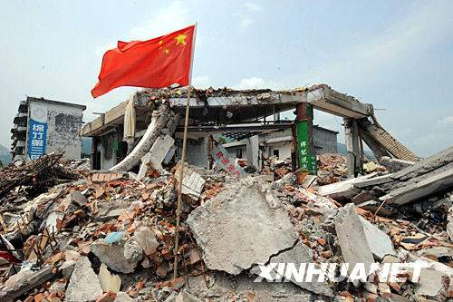
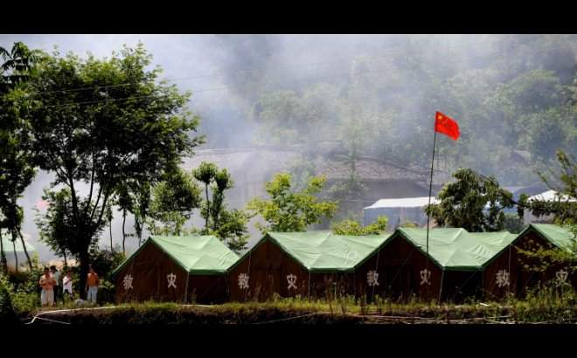
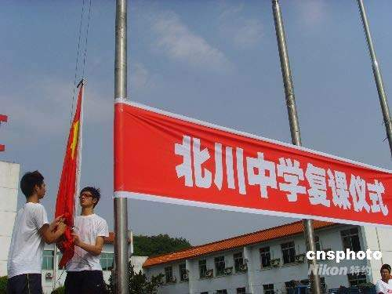
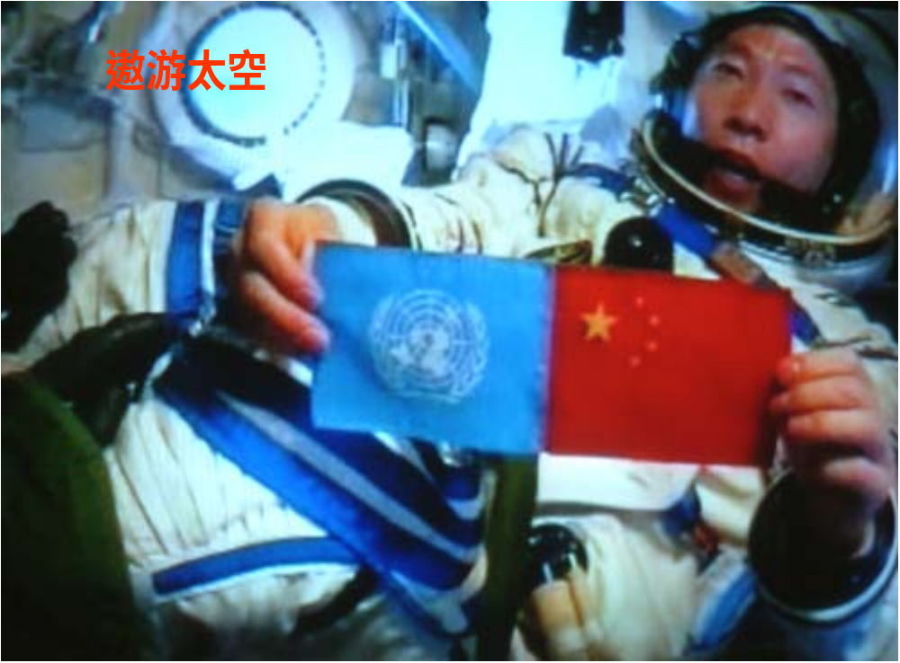
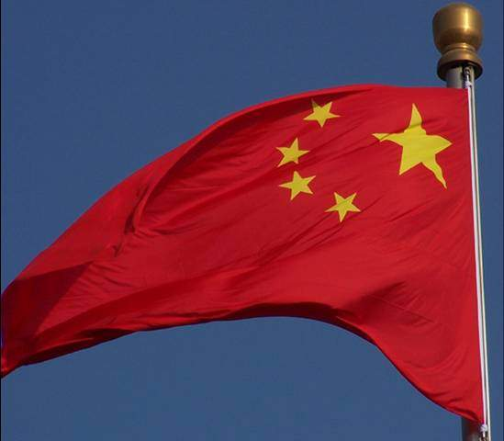
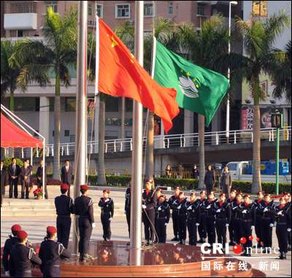

五星红旗是我们中华人民共和国的象征，我们每个人
都有责任维护她的尊严。五星红旗是我们的骄傲，她的名字
比我们的生命还要重要。

Slide 18

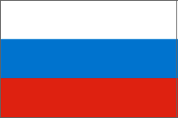



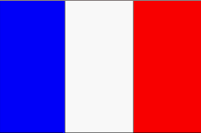




俄罗斯
朝鲜
瑞典
加拿大
瑞士
法国
美国
德国
瑞典
英国
日本

Slide 19

小练笔：
学了课文之后，你有什么感想？

Slide 20
谢谢！

